Slide 1
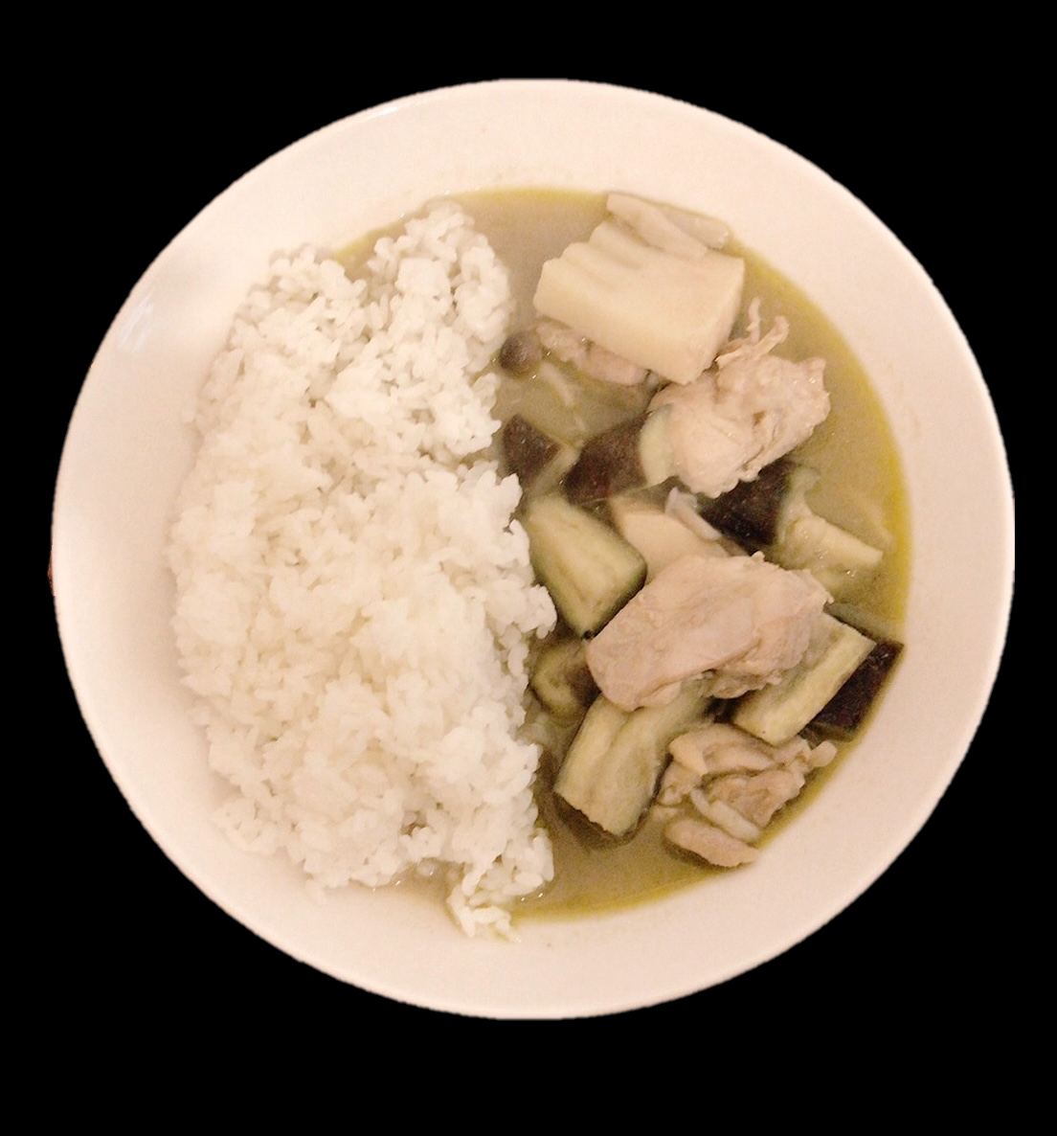
男の手料理！
コスパ良し！
超簡単な
グリーンカレー

